Slide 1
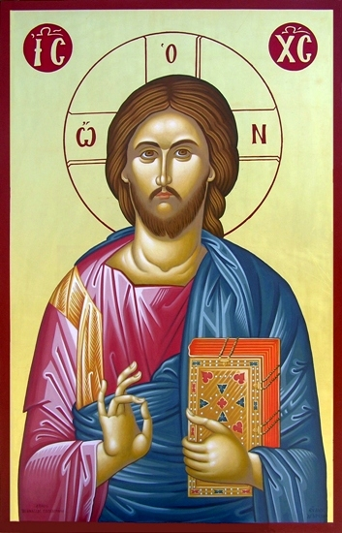
Θρησκευτικά Α΄ Γυμνασίου
Βέρα Καρυώτη

Slide 2
Περιεχόμενα
☺Εκφώνηση
☺Απάντηση
☺Συνέχεια απάντησης
☹ Τέλος
☺ Παιχνιδάκι

Slide 3
Εκφώνηση
Στην Καινή Διαθήκη ο Απόστολος Παύλος γράφει: Πίστη σημαίνει σιγουριά γι' αυτά που ελπίζουμε και βεβαιότητα γι' αυτά που δε βλέπουμε (Εβρ 11, 5). Φέρει μάλιστα ως παραδείγματα τέτοιας πίστης πρόσωπα από την Παλαιά Διαθήκη αρχίζοντας από τον Αβραάμ. Θυμηθείτε γεγονότα στα οποία είδαμε να εκδηλώνεται μια τέτοια πίστη.

Slide 4
☺Απάντηση
Oι Ισρaηλιτες, που ζούσαν στην Αίγυπτο, εμπιστευθήκαν τα λογία του Μωυσή και προσκυνήσαν τον Θεό. Αποφάσισαν να εγκαταλείψουν την χωρά που ζούσαν και να ακολουθήσουν τον Μωυσή, ο οποίος τους υποσχέθηκε ότι θα τους οδηγήσει στην Γη της Επαγγελίας.
Ο ισραηλίτικος λαός εμπιστεύθηκε τα λογία του Μωυσή, που μόλις είχε κατεβεί από το Όρος Σινά, και του ανέθεσε να συνάψει για εκείνον Διαθήκη με τον Θεό.

Slide 5
☺ Συνέχεια Απάντησης ☺
Οι Ισραηλίτες στα χρόνια της περιπλάνησής τους στη έρημο δοκιμάστηκαν σκληρά και υπέφεραν πάρα μα πάρα πολύ. Συνέχιζαν όμως το ταξίδι προς την Γη της Επαγγελίας, γιατί είχαν βαθιά πίστη στον Θεό και πίστευαν ότι θα πραγματοποιούσε αυτά που τους είχε πει.

